Slide 1



Création et utilisation de la base de données
PIANEZZI Lucas

Slide 2

Contexte du projet
Objectifs de l’étude
Accompagner la stratégie de développement de Laplace Immo en centralisant les indicateurs clés.
Sources de Données à Unifier :
DVF : Historique des mutations et transactions foncières.
INSEE : Données démographiques.
Data.gouv : Référentiel géographique complet (Communes, Départements, Régions).

Slide 3
La stratégie de sauvegarde et la conformité RGPD
Conformité RGPD
Identification d'une colonne critique (nom de l’acquéreur).
Action de mise en conformité
Stratégie de Sauvegarde
Architecture mono-fichier : Centralisation complète de la base dans un fichier .db unique.
Sécurisation : Export des copies du fichier.

Slide 4
Les données initiales
Fichier Transactions
Mutations immobilières (dates, prix, surfaces, pièces).
Fichier Démographique
Recensement de la population par commune (PMUN : population municipale).
Fichier Référentiel
Maillage officiel (Régions, Départements, Coordonnées GPS Latitude/Longitude).

Slide 5
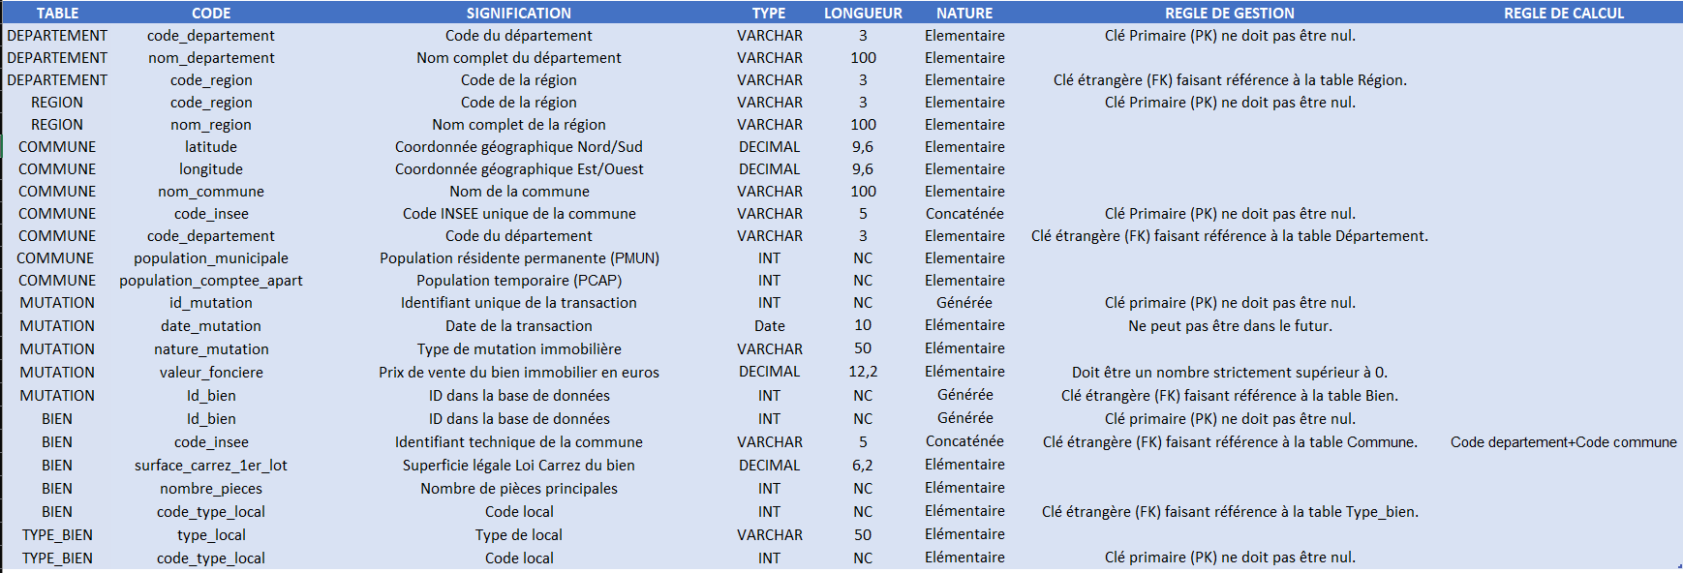
Dictionnaire des données
Respect de la norme (3NF) : Déploiement d'un schéma composé de 6 tables principales.

Slide 6
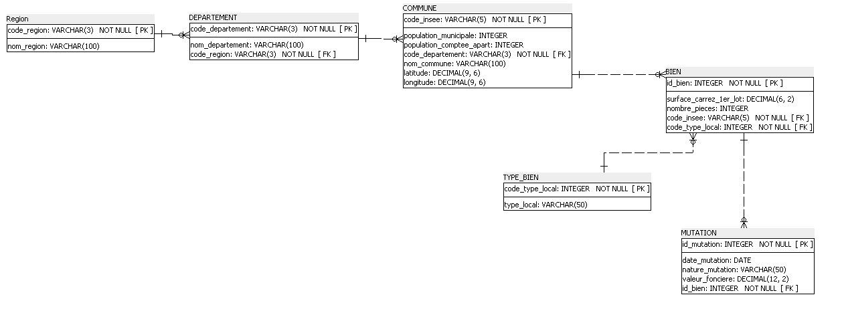
Le schéma relationnel normalisé
La table TYPE_BIEN.
Concaténation code_insee.
Création de nouvelle clés primaires.

Slide 7
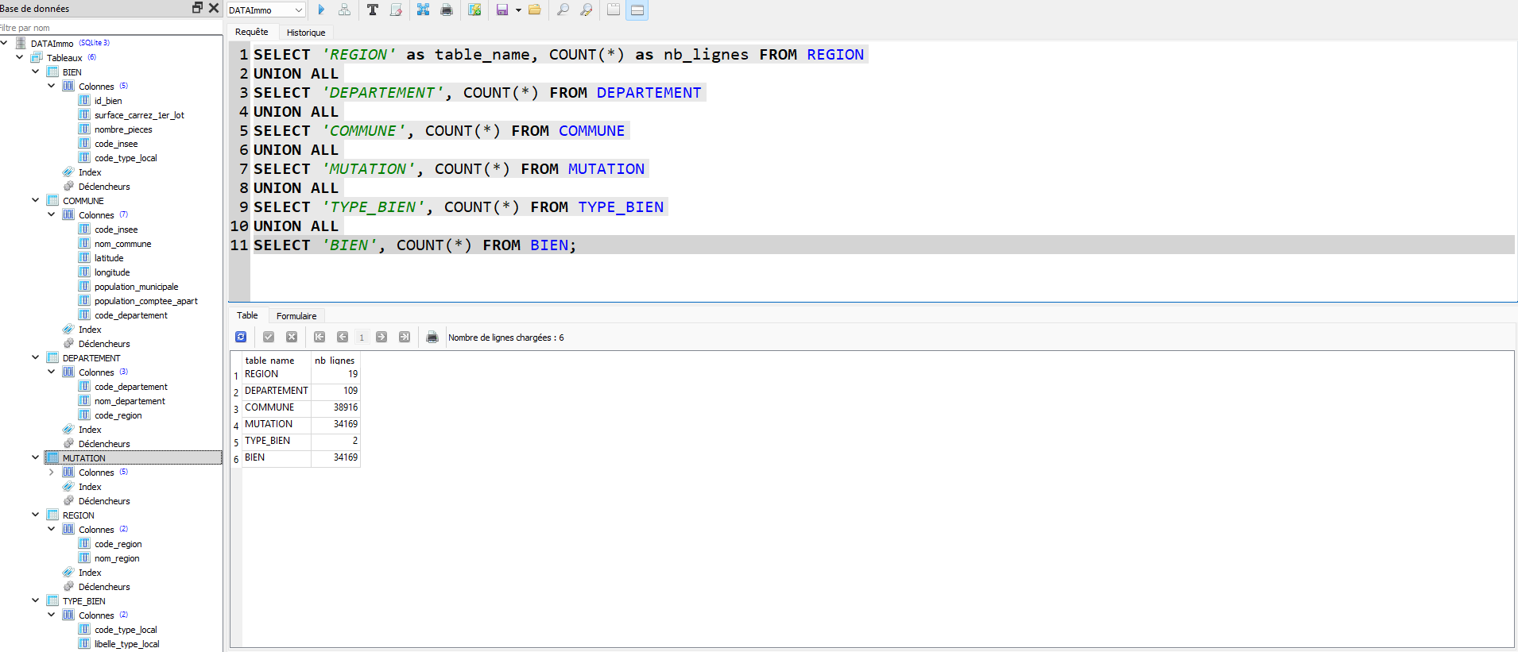
La base de données avec les tables créées et les données chargées
Environnement de stockage (SQLite)
Limitation majeure : Absence de type de données DATE natif (stockées au format TEXT)
Tables BIEN et MUTATION 🡪 même nombre de lignes (34 169)
Prouve l'absence totale de pertes et valide l’intégrité référentielle.

Slide 8
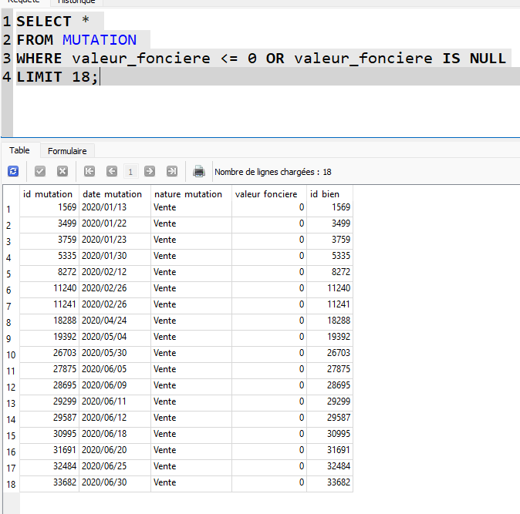
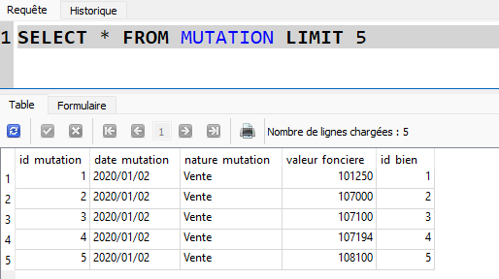
Les requêtes ou screenshot qui permettent de démontrer le bon chargement des données
Check Visuel
Script de contrôle
Sécurité des calculs

Slide 9

Requêtes SQL et résultats
Focus sur 3 défis techniques essentiels

Slide 10
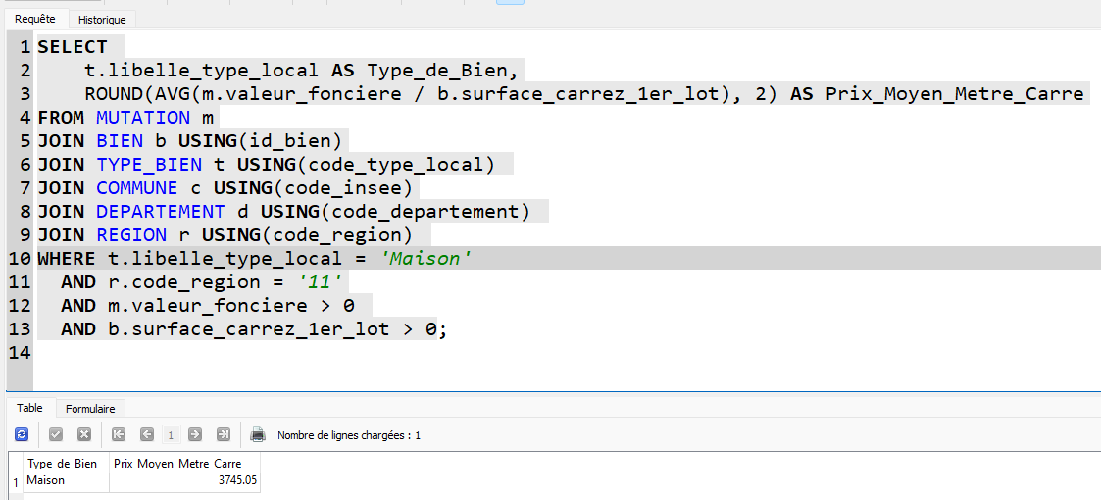
Requête 5
Prix moyen du mètre carré d’une maison en Île-de-France.

Slide 11
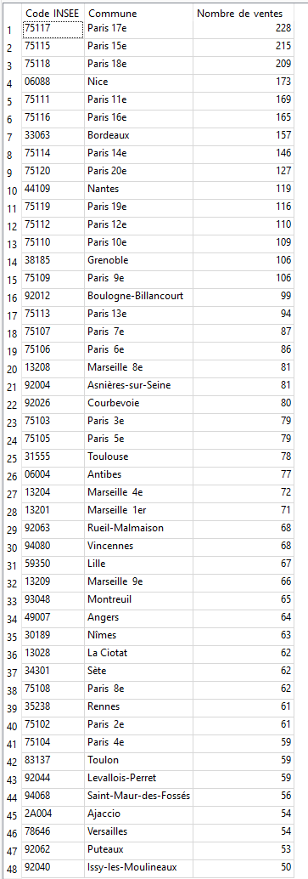
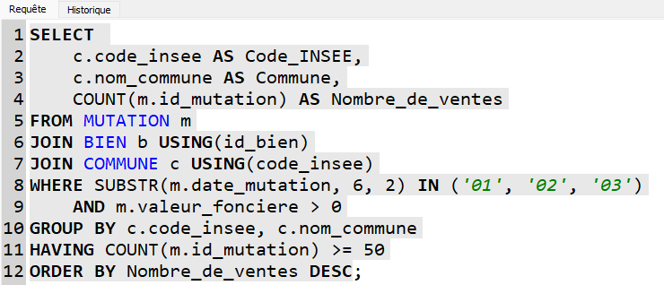
Requête 9
Liste des communes ayant eu au moins 50 ventes au 1er trimestre.

Slide 12
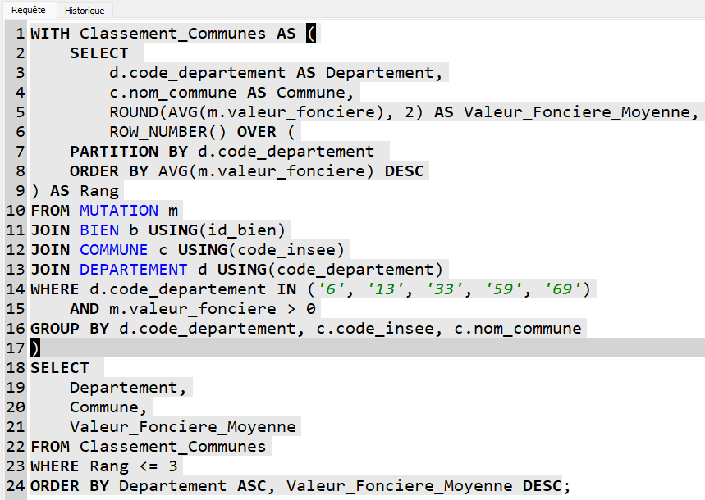
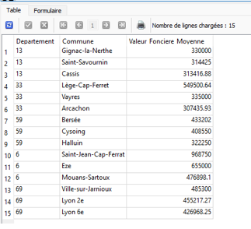
Requête 11
Les moyennes de valeurs foncières pour le top 3 des communes des départements 6, 13, 33, 59 et 69.

Slide 13
Merci de votre attention.

Slide 14
Annexes - Requêtes

Slide 15
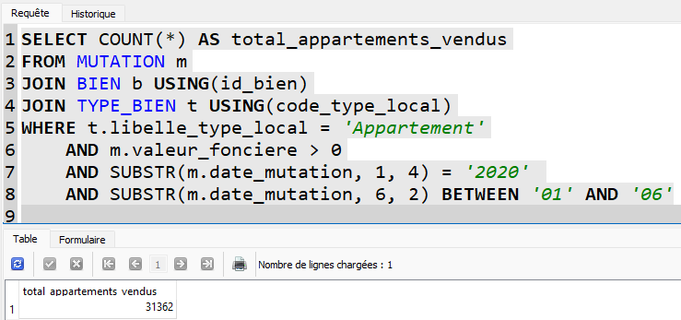
Requête 1
Nombre total d’appartements vendus au 1er semestre 2020.

Slide 16
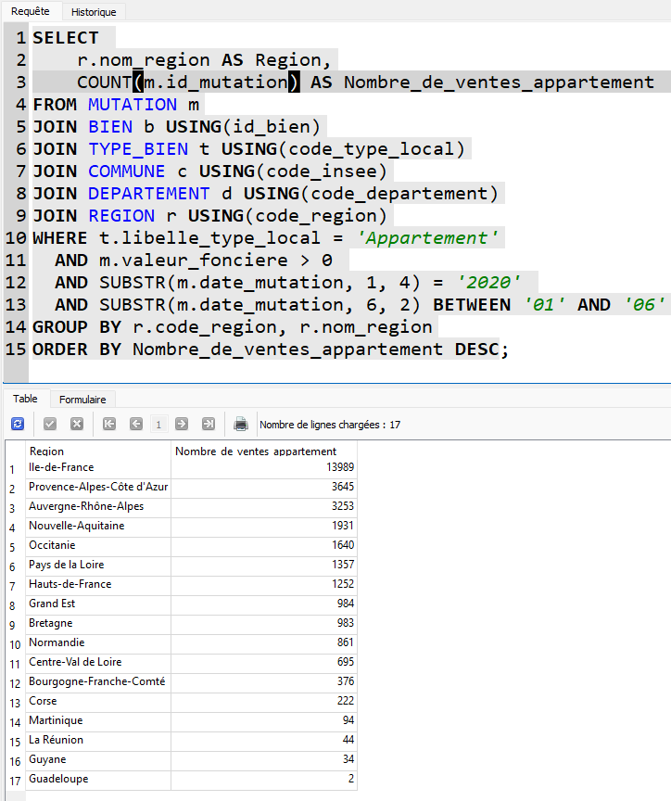
Requête 2
Le nombre de ventes d’appartement par région pour le 1er semestre 2020.

Slide 17
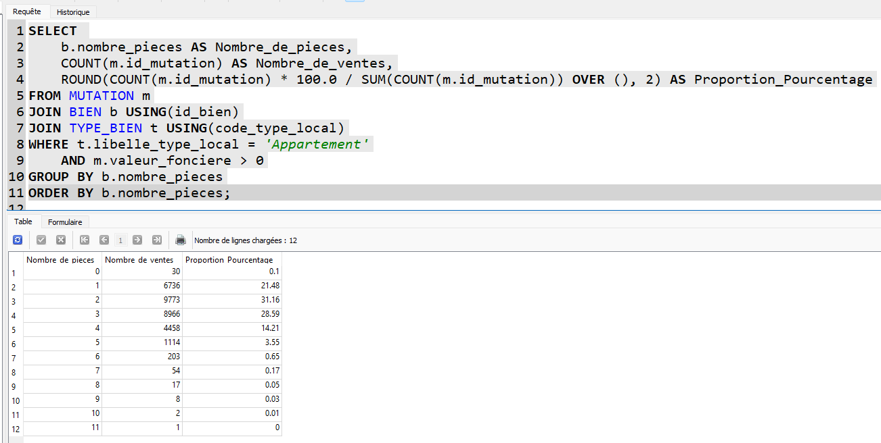
Requête 3
Proportion des ventes d’appartements par le nombre de pièces.

Slide 18
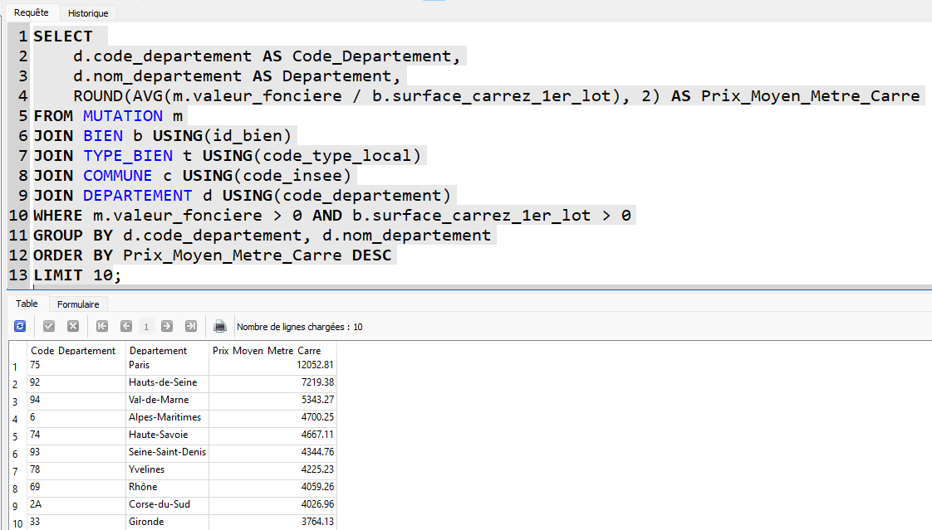
Requête 4
Liste des 10 départements où le prix du mètre carré est le plus élevé.

Slide 19
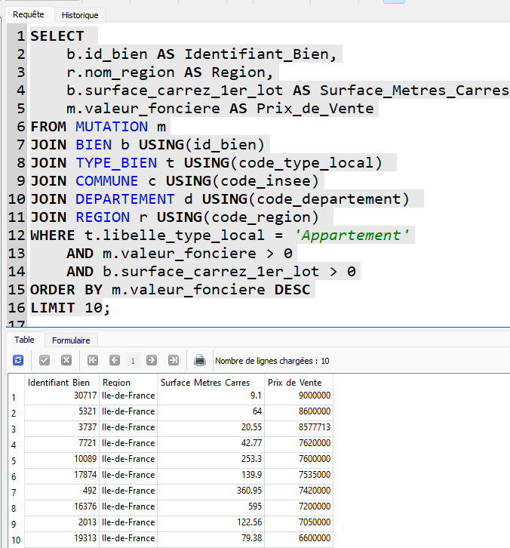
Requête 6
Liste des 10 appartements les plus chers avec la région et le nombre de mètres carrés.

Slide 20
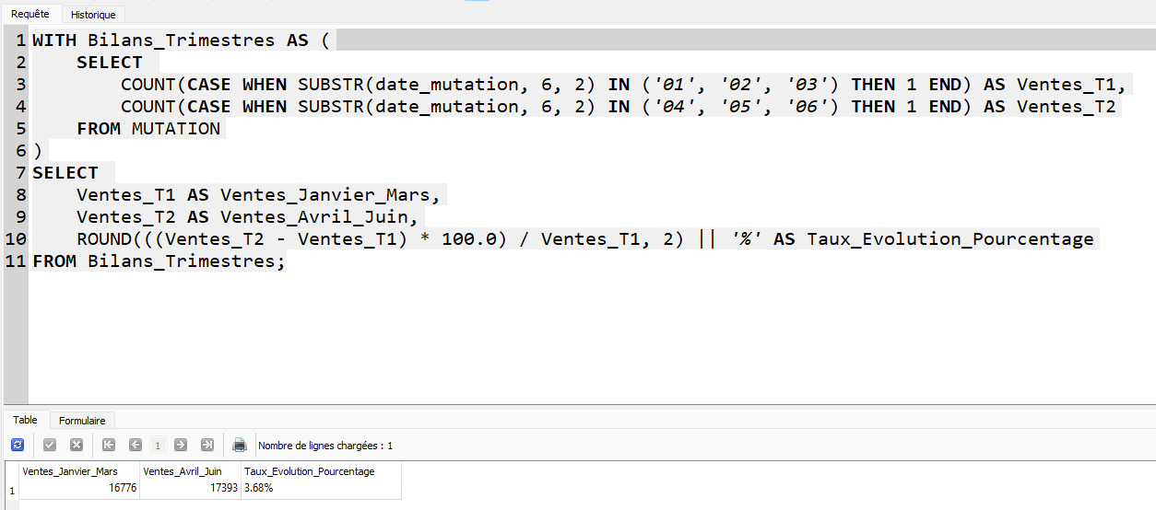
Requête 7
Taux d’évolution du nombre de ventes entre le premier et le second trimestre de 2020.

Slide 21
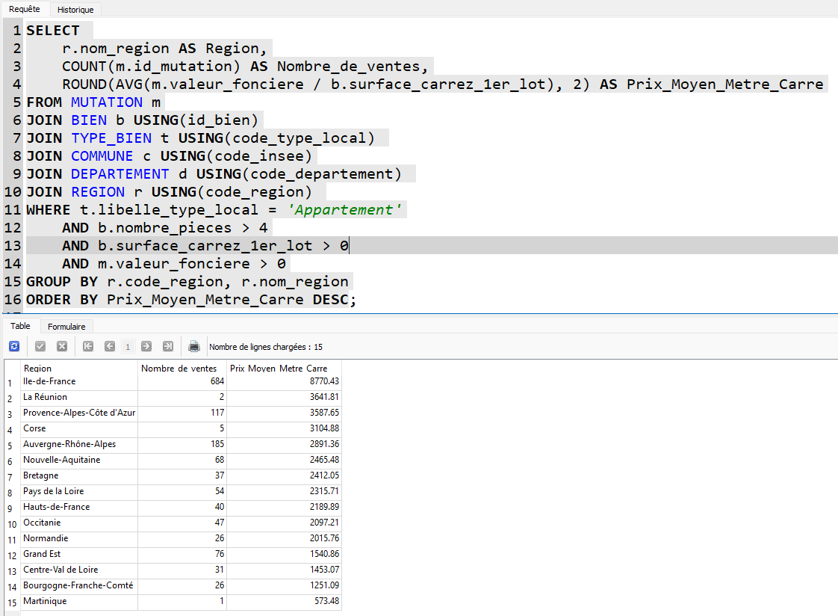
Requête 8
Le classement des régions par rapport au prix au mètre carré des appartement de plus de 4 pièces.

Slide 22
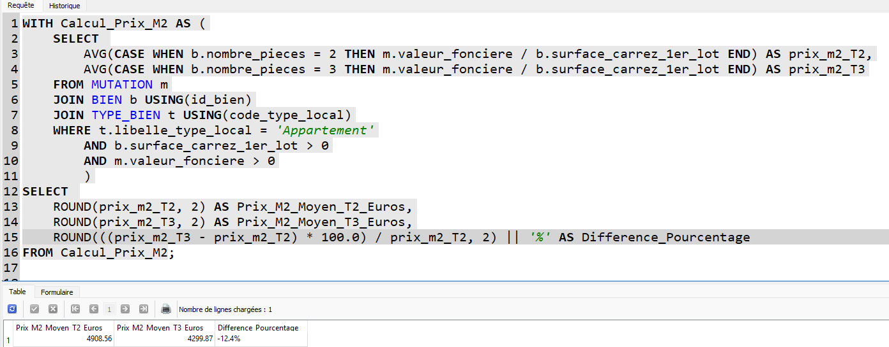
Requête 10
Différence en pourcentage du prix au mètre carré entre un appartement de 2 pièces et un appartement de 3 pièces.

Slide 23
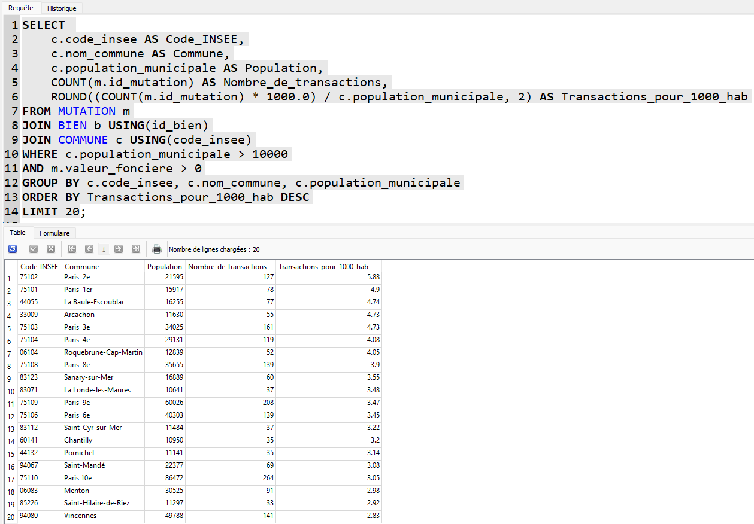
Requête 12
Les 20 communes avec le plus de transactions pour 1000 habitants pour les communes qui dépassent les 10 000 habitants.

